Slide 1
Три в ряд
Работу выполнили
Осипова Софья и Леонова Елизавета

Slide 2
Описание игры
Основная задача игрока — собирать или обнаруживать уже существующие ряды или столбцы из фишек, имеющие в своём составе не менее трёх игровых элементов. В стандартной игре можно менять только соседние клетки, мы же упростили задачу - разрешается менять соседние клетки даже если они не образуют ряд который можно удалить.

Slide 3
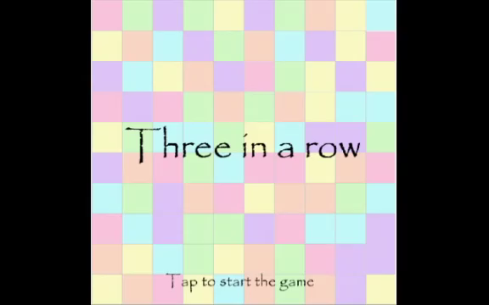

Slide 4
Программа состоит из трех классов: первый генерирует клеточное поле, второй отвечает за цвет и координаты плиток, и третий меняет их местами.
При создании были использованы библиотеки pygame, random и choice.

Slide 5
Возможности для развития
Создание новых уровней
Ведение счета, получение очков за удаление рядов плиток разной длины
Генерация бонусов и особенных плиток

Slide 6

Спасибо за внимание!

